Slide 1
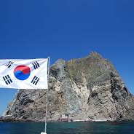
독도영토학
21501697손준호
독도가 한국영토인
역사적·지리적근거
국제법적지위

Slide 2
목차
독도가 한국땅인 역사적근거
독도가 한국땅인 지리적근거
국제법적지위
일본의 억지주장

Slide 3
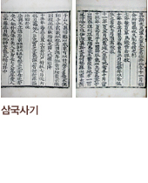
독도가 한국땅인 역사적근거
신라시대 삼국사기(1145)에 기록
512년 이사부가 우산국 정벌
우산도란 울릉도,독도를 포함한 옛이름

Slide 4
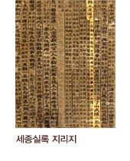
독도가 한국땅인 역사적근거
세종실록지리지(1454)에나오는 독도
우산과무릉은 서로맑을때 관측가능

Slide 5
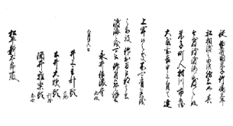
독도가 한국땅인 역사적근거
일본막부의 독도 도해면허발급(1618또는1625)
도해면허는 내국섬에 필요X

Slide 6
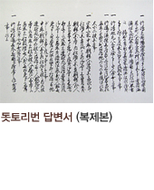
독도가 한국땅인 역사적근거
안용복 일본납치(1693)
양국간의 영유권분쟁(울릉도 쟁계)
조선정부의 울릉도 파견 및 조사
일본의 일본령이 아니다라는 답변

Slide 7
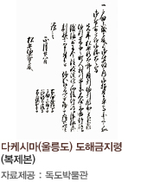
독도가 한국땅인 역사적근거
일본의 도해금지령(1696년1월28일)
조선과의 외교문서에 조선령임을 공식화

Slide 8
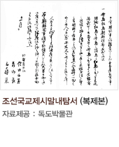
독도가 한국땅인 역사적근거
일 외무성 조선국교제시말내탐서(1870)
보고서에 다케시마(울릉도)와 마쓰시마(독도)가 조선땅이라 언급
일본외무성은 두섬을 조선영토로 인식

Slide 9
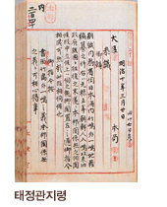
독도가 한국땅인 역사적근거
태정관지령(1877)이 울릉도,독도 일본령이아니라주장
울릉도쟁계결과 일본소속이 아니라확인
일본과 관계없음이라는 지시를 내무성에 하달

Slide 10
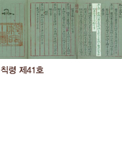
독도가 한국땅인 역사적근거
칙령41호반포(1900)
독도가 울도군의 관활임을 명확히함

Slide 11
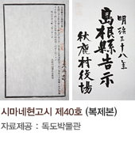
독도가 한국땅인 역사적근거
러일전쟁때 독도를 무주지라 주장(1905) 시마네현으로 편입시도
침탈과정의 일환으로 불법행위이므로 국제법적효력X

Slide 12
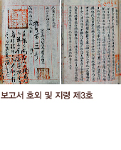
독도가 한국땅인 역사적근거
울도군수 심흥택 보고서(1906)
본군 소속 독도라고 독도의 관할이 울도군임을 분명히함
대한제국 행정기구 의정부에서 독도의 일본영토편입을 부인

Slide 13
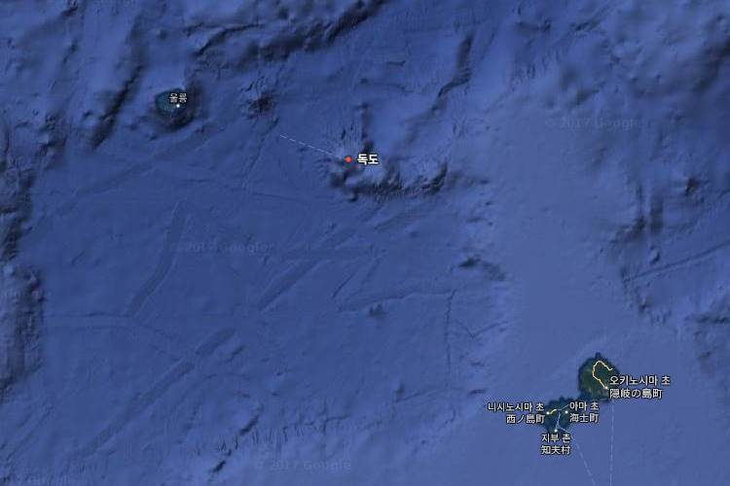
독도가 한국땅인 지리적근거
울릉도와 독도사이의거리 87.4KM
독도와 가장가까운 일본영토(오키섬)과 독도의거리 157.5KM

Slide 14
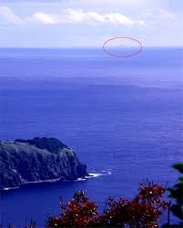
독도가 한국땅인 지리적근거
세종실록지리지에 나왔듯이 울릉도와 독도는 육안관찰가능
날이좋은날 울릉도에서 월평균3~4회 독도관측가능

Slide 15
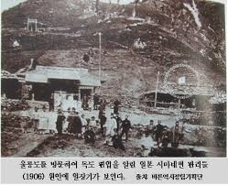
독도가 한국땅인 국제법적근거
칙령 제41호 울도군관할구역으로 울릉전도및 죽도,석도(독도)명시
일본이 러일 전쟁때 시마네현 고시 제40호로 독도편입
조선 을사늑약 으로외교권X 명백한 주권침탈행위
국제법적으로 일본의 독도편입무효

Slide 16
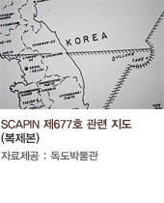
독도가 한국땅인 국제법적근거
2차세계대전종전후 일본통치행정범위에 독도X
일본의 영역에서 울릉도,리앙쿠르암(독도)과제주도는 제외
SCAPIN제677호에 일본선박및국민이 독도또는 독도주변12해리접근금지

Slide 17
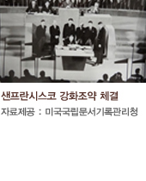
독도가 한국땅인 국제법적근거
샌프란시스코 강화조약(1951)한국독립시 독도명시X
하지만 3천여개도시중 예시에안들어간것

Slide 18
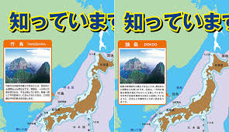
일본의 억지주장
일본은1600년부터 독도를 발견,이용하였다 주장
한국은 삼국사기(1145)로 512년 우산국발견
일본은 독도는 주인없는땅이라 주장
칙령 제41호로 조선의 영유권임을 국제적으로 공표

Slide 19
독도관련 영상
https://www.youtube.com/watch?v=EwDmfWILRa8&ab_channel=%EA%B3%B0%ED%83%95%EC%82%BC%EC%B4%8C

Slide 20
느낀점
독도를 우리땅이라고 듣고만살았지 그에대한 정확한 이유나 증거를 잘몰랐었는데 조사를하면서 여러방면에 증거나 기록이남아있었고 일본의 주장들을 전부 받아칠수있다는것을 알게되어서 조사하면서도 기분이좋아졌습니다.
앞으로도 저희의영토인 독도를 수호하며 공부하는것이 독도를 지키는가장 좋은 방법이라고생각하게되었습니다.

Slide 21
출처
독도 외교부

Slide 22
감사합니다

